Slide 1
Оценка математической грамотности
Региональный мониторинг. Калининград
22.01.2024
Л.О. Рослова, канд. пед. наук, заведующий лабораторией математического общего образования

Slide 2
Оценка математической грамотности
Контекст: Личная жизнь Образование/ профессии Общественная жизнь Научная деятельность | Когнитивная область: Формулировать Применять Интерпретировать/оценивать Рассуждать | Область содержания: Изменение и зависимости Пространство и формы Неопределенность и данные Количество
 | МАТЕМАТИЧЕСКАЯ ГРАМОТНОСТЬ
Основные положения: Соответствие ФГОС Актуальность мат. содержания по классам Использование компьютера | Принципы: Комплексность Мотивационность Реалистичность Проблемность Вариативность способов решения Уровневость | Структура комплексного задания: Текст-описание – вербальный, графический Иллюстрации Справочный материал Вопросы и задания

Slide 3
Характеристики комплексного задания
Три основные характеристики:
1) область содержания
2) когнитивный процесс
3) контекст
Дополнительные характеристики:
4) уровень сложности задания (низкий – средний - высокий)
5) формат ответа (выбор ответа, множественный выбор, краткий ответ, развернутый ответ)
6) описание задания («объект оценки», проверяемые умения)
7) Оценка (Максимальный балл - 1 балл или 2 балла, критерии оценивания)

Slide 4
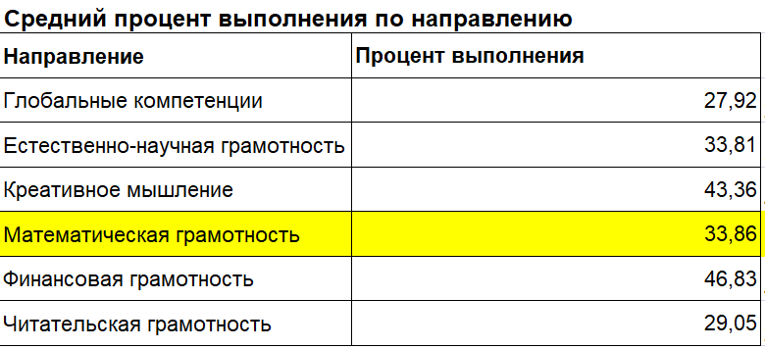
Общие результаты по МГ регионального мониторинга

Slide 5
Блоки заданий по МГ в вариантах регионального мониторинга
В вариантах 2 и 4 комплексное задание «Благоустройство сквера» (3 задания) + комплексное задание «Рыбалка» (3 задания)
В варианте 5 комплексное задание «Скидки в интернет-магазине » (6 заданий)
В варианте 3 комплексное задание «Растения в парке» (7 заданий)
2 вариант | Математическая грамотность | 36,65
3 вариант | Математическая грамотность | 22,62
4 вариант | Математическая грамотность | 37,03
5 вариант | Математическая грамотность | 38,55

Slide 6
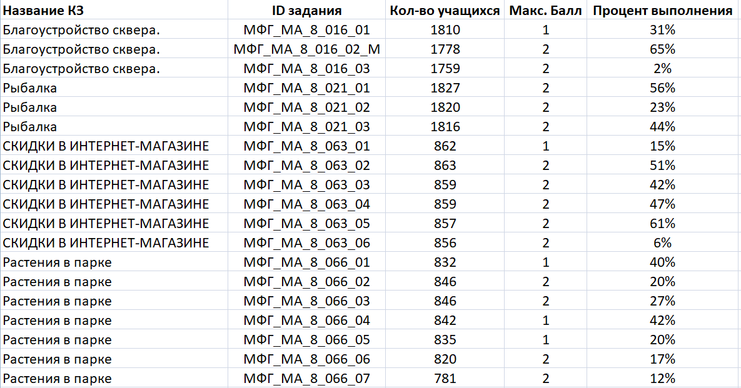
Результаты выполнения заданий

Slide 7
Какие задания смогли выполнить учащиеся, показавшие недостаточный уровень МГ ?
СКИДКИ В ИНТЕРНЕТ-МАГАЗИНЕ | МФГ_МА_8_063_02 | 74 | 0 | 32 | 0,43
СКИДКИ В ИНТЕРНЕТ-МАГАЗИНЕ | МФГ_МА_8_063_02 | 74 | 1 | 33 | 0,45
СКИДКИ В ИНТЕРНЕТ-МАГАЗИНЕ | МФГ_МА_8_063_02 | 74 | 2 | 9 | 0,12
СКИДКИ В ИНТЕРНЕТ-МАГАЗИНЕ | МФГ_МА_8_063_03 | 72 | 0 | 29 | 0,40
СКИДКИ В ИНТЕРНЕТ-МАГАЗИНЕ | МФГ_МА_8_063_03 | 72 | 1 | 39 | 0,54
СКИДКИ В ИНТЕРНЕТ-МАГАЗИНЕ | МФГ_МА_8_063_03 | 72 | 2 | 4 | 0,06
СКИДКИ В ИНТЕРНЕТ-МАГАЗИНЕ | МФГ_МА_8_063_04 | 72 | 0 | 57 | 0,79
СКИДКИ В ИНТЕРНЕТ-МАГАЗИНЕ | МФГ_МА_8_063_04 | 72 | 1 | 14 | 0,19
СКИДКИ В ИНТЕРНЕТ-МАГАЗИНЕ | МФГ_МА_8_063_04 | 72 | 2 | 1 | 0,01
СКИДКИ В ИНТЕРНЕТ-МАГАЗИНЕ | МФГ_МА_8_063_05 | 72 | 0 | 45 | 0,63
СКИДКИ В ИНТЕРНЕТ-МАГАЗИНЕ | МФГ_МА_8_063_05 | 72 | 1 | 8 | 0,11
СКИДКИ В ИНТЕРНЕТ-МАГАЗИНЕ | МФГ_МА_8_063_05 | 72 | 2 | 19 | 0,26
БЛАГОУСТРОЙСТВО СКВЕРА. | МФГ_МА_8_016_02_М | 206 | 0 | 74 | 0,36
БЛАГОУСТРОЙСТВО СКВЕРА. | МФГ_МА_8_016_02_М | 206 | 1 | 49 | 0,24
БЛАГОУСТРОЙСТВО СКВЕРА. | МФГ_МА_8_016_02_М | 206 | 2 | 83 | 0,40
РЫБАЛКА | МФГ_МА_8_021_01 | 225 | 0 | 133 | 0,59
РЫБАЛКА | МФГ_МА_8_021_01 | 225 | 1 | 69 | 0,31
РЫБАЛКА | МФГ_МА_8_021_01 | 225 | 2 | 23 | 0,10
РЫБАЛКА | МФГ_МА_8_021_03 | 215 | 0 | 169 | 0,79
РЫБАЛКА | МФГ_МА_8_021_03 | 215 | 1 | 39 | 0,18
РЫБАЛКА | МФГ_МА_8_021_03 | 215 | 2 | 7 | 0,03

Slide 8
Какие задания смогли выполнить учащиеся, показавшие низкий уровень МГ?
СКИДКИ В ИНТЕРНЕТ-МАГАЗИНЕ | МФГ_МА_8_063_02 | 277 | 0 | 87 | 0,31
СКИДКИ В ИНТЕРНЕТ-МАГАЗИНЕ | МФГ_МА_8_063_02 | 277 | 1 | 141 | 0,51
СКИДКИ В ИНТЕРНЕТ-МАГАЗИНЕ | МФГ_МА_8_063_02 | 277 | 2 | 49 | 0,18
СКИДКИ В ИНТЕРНЕТ-МАГАЗИНЕ | МФГ_МА_8_063_03 | 275 | 0 | 128 | 0,47
СКИДКИ В ИНТЕРНЕТ-МАГАЗИНЕ | МФГ_МА_8_063_03 | 275 | 1 | 128 | 0,47
СКИДКИ В ИНТЕРНЕТ-МАГАЗИНЕ | МФГ_МА_8_063_03 | 275 | 2 | 19 | 0,07
СКИДКИ В ИНТЕРНЕТ-МАГАЗИНЕ | МФГ_МА_8_063_04 | 275 | 0 | 145 | 0,53
СКИДКИ В ИНТЕРНЕТ-МАГАЗИНЕ | МФГ_МА_8_063_04 | 275 | 1 | 80 | 0,29
СКИДКИ В ИНТЕРНЕТ-МАГАЗИНЕ | МФГ_МА_8_063_04 | 275 | 2 | 50 | 0,18
СКИДКИ В ИНТЕРНЕТ-МАГАЗИНЕ | МФГ_МА_8_063_05 | 275 | 0 | 111 | 0,40
СКИДКИ В ИНТЕРНЕТ-МАГАЗИНЕ | МФГ_МА_8_063_05 | 275 | 1 | 43 | 0,16
СКИДКИ В ИНТЕРНЕТ-МАГАЗИНЕ | МФГ_МА_8_063_05 | 275 | 2 | 121 | 0,44
БЛАГОУСТРОЙСТВО СКВЕРА. | МФГ_МА_8_016_02_М | 515 | 0 | 146 | 0,28
БЛАГОУСТРОЙСТВО СКВЕРА. | МФГ_МА_8_016_02_М | 515 | 1 | 91 | 0,18
БЛАГОУСТРОЙСТВО СКВЕРА. | МФГ_МА_8_016_02_М | 515 | 2 | 278 | 0,54
РЫБАЛКА | МФГ_МА_8_021_01 | 531 | 0 | 175 | 0,33
РЫБАЛКА | МФГ_МА_8_021_01 | 531 | 1 | 229 | 0,43
РЫБАЛКА | МФГ_МА_8_021_01 | 531 | 2 | 127 | 0,24
РЫБАЛКА | МФГ_МА_8_021_03 | 530 | 0 | 265 | 0,50
РЫБАЛКА | МФГ_МА_8_021_03 | 530 | 1 | 209 | 0,39
РЫБАЛКА | МФГ_МА_8_021_03 | 530 | 2 | 56 | 0,11

Slide 9
Какие задания вызвали трудности у учащихся, показавший высокий уровень МГ?
СКИДКИ В ИНТЕРНЕТ-МАГАЗИНЕ | МФГ_МА_8_063_01 | 22 | 0 | 5 | 0,23
СКИДКИ В ИНТЕРНЕТ-МАГАЗИНЕ | МФГ_МА_8_063_01 | 22 | 1 | 17 | 0,77
СКИДКИ В ИНТЕРНЕТ-МАГАЗИНЕ | МФГ_МА_8_063_06 | 22 | 0 | 8 | 0,36
СКИДКИ В ИНТЕРНЕТ-МАГАЗИНЕ | МФГ_МА_8_063_06 | 22 | 1 | 3 | 0,14
СКИДКИ В ИНТЕРНЕТ-МАГАЗИНЕ | МФГ_МА_8_063_06 | 22 | 2 | 11 | 0,50
БЛАГОУСТРОЙСТВО СКВЕРА | МФГ_МА_8_016_01 | 38 | 0 | 9 | 0,24
БЛАГОУСТРОЙСТВО СКВЕРА | МФГ_МА_8_016_01 | 38 | 1 | 29 | 0,76
БЛАГОУСТРОЙСТВО СКВЕРА | МФГ_МА_8_016_03 | 38 | 0 | 31 | 0,82
БЛАГОУСТРОЙСТВО СКВЕРА | МФГ_МА_8_016_03 | 38 | 1 | 6 | 0,16
БЛАГОУСТРОЙСТВО СКВЕРА | МФГ_МА_8_016_03 | 38 | 2 | 1 | 0,03
РЫБАЛКА | МФГ_МА_8_021_02 | 38 | 0 | 6 | 0,16
РЫБАЛКА | МФГ_МА_8_021_02 | 38 | 1 | 9 | 0,24
РЫБАЛКА | МФГ_МА_8_021_02 | 38 | 2 | 23 | 0,61

Slide 10
Задания, с которыми справлялись учащиеся каждого уровня
Высокий | MA_8_016_03 MA_8_063_06 MA_8_063_01 MA_8_066_05 MA_8_066_07 MA_8_016_01 MA_8_066_06 и все, что ниже
Повышенный | MA_8_066_01 MA_8_066_02 MA_8_066_04 MA_8_021_02 и все, что ниже
Средний | MA_8_063_03 MA_8_021_03 MA_8_063_04 и все, что ниже
Низкий | MA_8_063_05 MA_8_021_01 MA_8_063_02 и все, что ниже
Недостаточный | MA_8_016_02

Slide 11
Рыбалка
Текст: несплошной – таблица
Контекст: Личный
Области содержания: Неопределенность и данные (все 3 задания)
Умения: чтение таблиц, анализировать статистические данные, оперировать понятиями среднее арифметическое, наибольшее и наименьшее значения, размах
Уровень сложности: средний (все 3 задания)

Slide 12
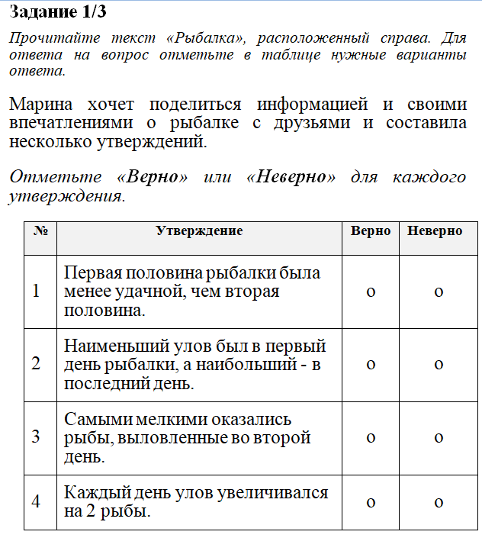
Рыбалка. Задание 1. Учащиеся
Учащиеся
Выполнение: 56%:
2 балла – 36%
1 балл – 41%
Ошибки. Учащиеся
18% - ошибка в 2) (логика)
18% - ошибка в 3) (сравнение)
Особенности задания
2 параметра: число рыб и их масса
Способы: прикидка, оценка, сравнение; калькулятор
Учащиеся недостаточного уровня
2 балла – 10%
1 балл – 31%
Учащиеся высокого уровня
2 балла – 68%
1 балл – 29%

Slide 13
Рыбалка. Задание 1. Учителя
Учащиеся
Выполнение: 56%:
2 балла – 36%
1 балл – 41%
Все учителя
Выполнение: 63%:
2 балла – 41%
1 балл – 46%
Ошибки. Учащиеся
18% - ошибка в 2)
18% - ошибка в 3)
Ошибки. Все учителя
24% - ошибка в 2)
18% - ошибка в 3)
Учителя математики
Выполнение: 63%:
2 балла – 39%
1 балл – 47%
Учителя (% от выборки)
математики – 25%
информатики, физики – 35%
остальные – 15%
неизвестные – 25%

Slide 14
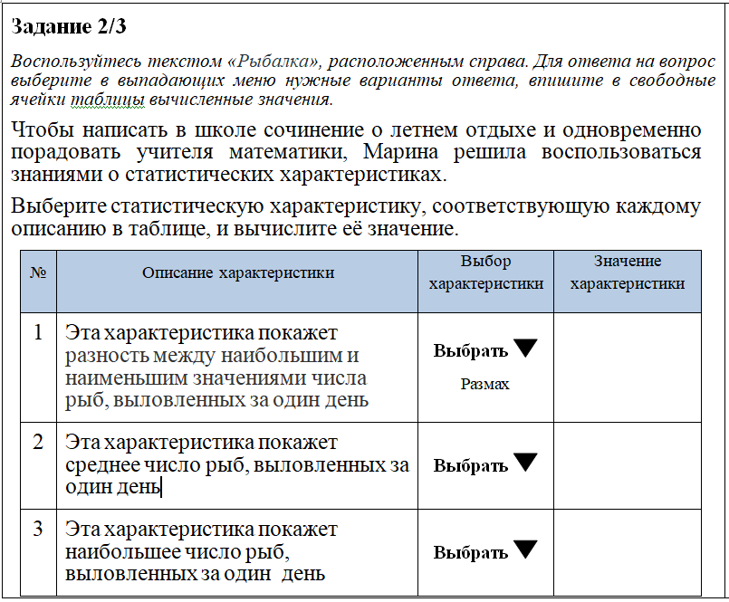
Рыбалка. Задание 2
Учащиеся
Выполнение: 23%
2 балла – 16%
1 балл – 14%
Все учителя
Выполнение: 57%
2 балла – 50%
1 балл – 16%
Верный выбор характеристик, значения не вычислены:
учащиеся – 20%, учителя – 22%
(не прочли задание?)
Учителя математики
Выполнение: 56%
2 балла – 48%
1 балл – 15%
Получили 1 балл (выбор верен, 1 ошибка в значениях):
в 1) ответ 8 (первый и последний дни? небрежность?) вместо 10:
учащиеся - 3%, учителя – 2%
в 2) ответ 9 вместо 9,2 (округлили?)
учащиеся - 4%, учителя – 6%

Slide 15
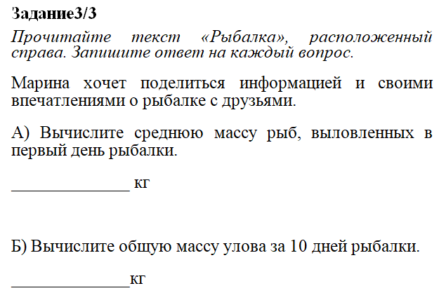
Рыбалка. Задание 3
Учащиеся
Выполнение: 44%
2 балла – 24%
1 балл – 40%
Все учителя
Выполнение: 84%
2 балла – 73%
1 балл – 22%
Учителя математики
Выполнение: 88%
2 балла – 79%
1 балл – 18%
30% Б) сделали верно, но ошиблись в А)
Ошибки в А): 1) делили на 2, а не на число рыбин; 2) округляли, в том числе неверно
Учащиеся недостаточного уровня
2 балла – 3%
1 балл – 18%
0 баллов – 79%
Учащиеся высокого уровня
2 балла – 74%
1 балл – 24%
0 баллов – 3%
Есть калькулятор! Как использовали?

Slide 16
Благоустройство сквера
Текст: несплошной – иллюстрации, схема
Контекст: Образование/Профессиональная деятельность
Области содержания: Пространство и форма (все 3 задания)
Умения: работать с моделями геометрических фигур, представлять и мысленно манипулировать геометрическими формами в пространстве, определять связи между математическими величинами, переводить из одной единицы измерения в другую
Уровень сложности: низкий/средний/высокий

Slide 17
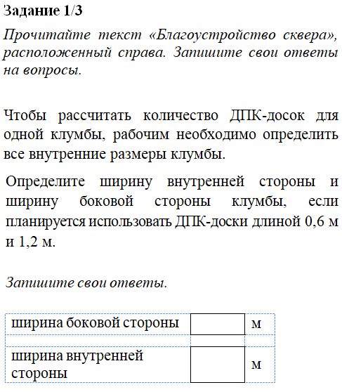
Благоустройство сквера. Задание 1
Учащиеся
Выполнение: 31%
Все учителя: 75%
Учителя математики: 85%
Учащиеся высокого уровня – 76%
Учащиеся недостаточного уровня – 4%
Ошибки учащихся
3 и 2,4 (взяли внешние размеры - не соотнесли текст с чертежом) - 9%
перестановка значений в ответе - 4%
0,3 и 1,2; 0,3 и 1,8; 0,3 и 2,4; 0,3 и 0,6 – 11%
0,6 и 1,8 (одна «нога») – 1%
Ошибки учителей
перестановка значений в ответе - 4%
0,6 и 1,8 (одна «нога»); 2,4 и 1,2 (не соотнесли текст с чертежом) – 3%
0,8 и 0,8; 0,9 и 0,6 (не выполнено условие о длине используемых досок) – 3%

Slide 18
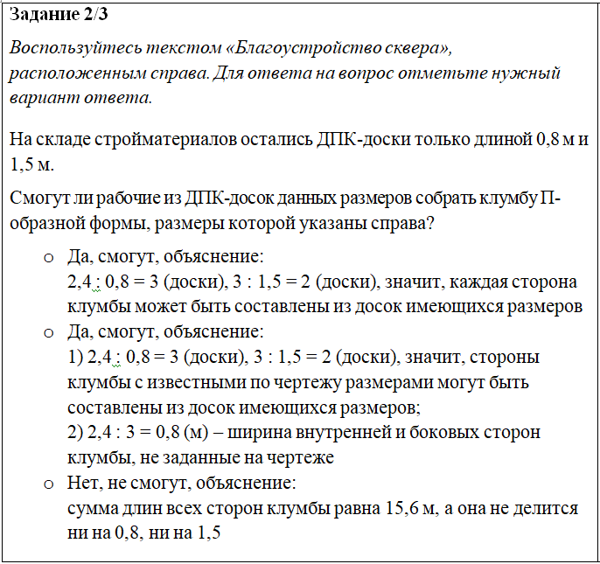
Благоустройство сквера. Задание 2
Учащиеся
Выполнение: 72%
2 балла – 62%
1 балл – 20%
Все учителя
Выполнение: 66%
2 балла – 60%
1 балл – 12%
Учителя математики
Выполнение: 64%
2 балла – 56%
1 балл – 14%
Учащиеся недостаточного уровня
2 балла – 40%
1 балл – 24%
Выбор
ответов:
20%
62%
18%
перебор вариантов
Баллы | Содержание критерия
2 | Выбран ответ: 2)
1 | Выбран ответ: 1)
0 | Другие варианты

Slide 19
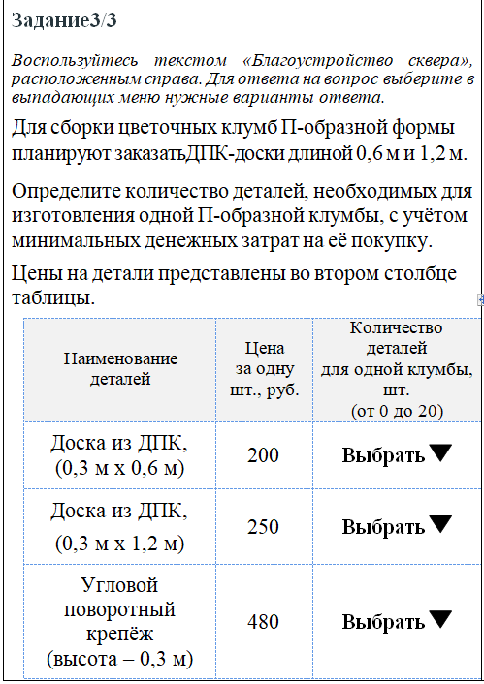
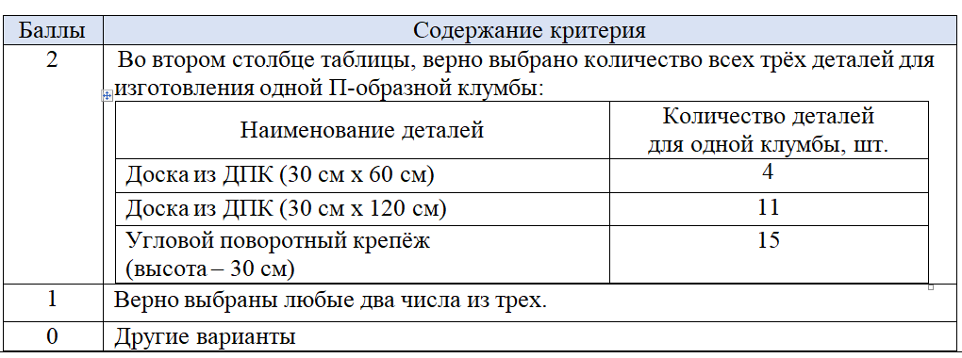
Благоустройство сквера. Задание 3
Учащиеся
Выполнение: 2,5%
2 балла – 2%
1 балл – 1%
Все учителя
Выполнение: 24%
2 балла – 14%
1 балл – 20%
Учителя математики
Выполнение: 20%
2 балла – 11%
1 балл – 18%
Учащиеся высокого уровня
2 балла – 3%
1 балл – 16%
Трудности:
1) Условие минимальности затрат: одна доска по 1,2 м дешевле двух по 0,6 м; анализ таблицы
2) Любые 2 доски скрепляются крепежом

Slide 20
Сравнительные результаты учителей и учащихся
Задание | Учителя, % выполнения | Учащиеся, % выполнения
МА_8_016_01_Благоустройство сквера | 75 | 31
МА_8_016_02_М_Благоустройство сквера | 61 | 65
МА_8_016_03_Благоустройство сквера | 24 | 2
МА_8_021_01_Рыбалка | 63 | 56
МА_8_021_02_Рыбалка | 57 | 23
МА_8_021_03_Рыбалка | 81 | 44

Slide 21
Скидки в интернет-магазине
Контекст: личный
Области содержания: количество, изменения и зависимости, неопределенность и данные
Умения: вычисление %, составление формул и числовых выражений, среднее арифметическое (неявное)
Текст: сплошной

Slide 22
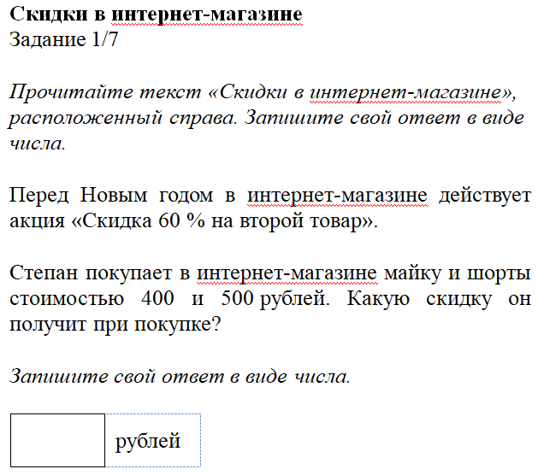
Скидки в интернет-магазине. Задание 1
1 балл – 15% (17%)
2023 г. (2022 г.)
Неверные ответы:
Ответ «300» – 23% (23%) (скидка 60% на 500 р. – на второй товар в записи, а не в чеке)
Ответ «540» – 11% (8%) (скидка 60% всю на сумму покупки)
Ответ «200» – 7% (10%) (две ошибки: скидка 40% на 500 р. – на второй товар в записи, а не в чеке)

Slide 23
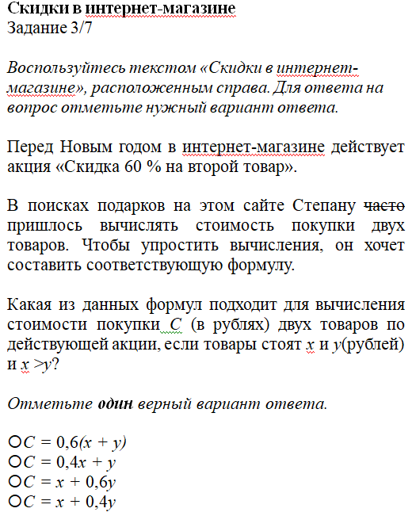
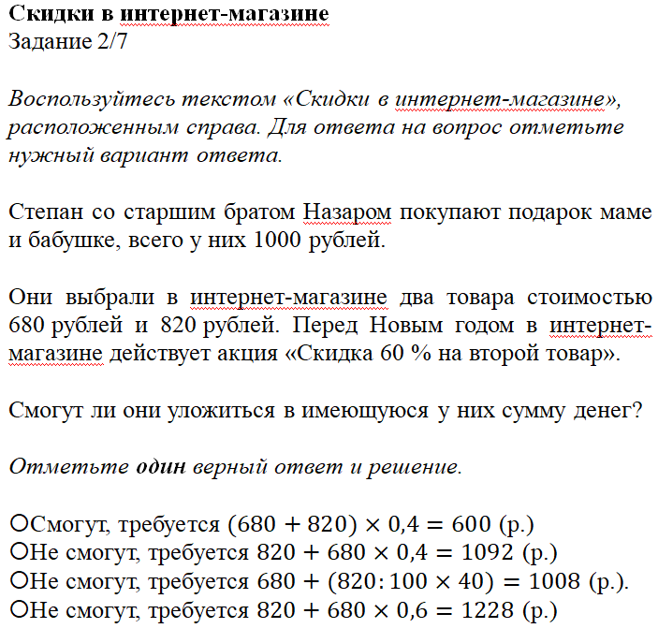
Скидки в интернет-магазине. Задания 2 и 3
2 балла – 22% (21%)
1 балл – 58% (58%) (ответ 3 – «второй товар» и ответ 4 – 60% вместо 40%)
2 балла – 16% (16%)
1 балл – 53% (51%)
(Ответы 2 и 3)
18%(20%)
22%(21%)
33%
26% (25%)
30% (31%)
19%
35% (34%)
16%

Slide 24
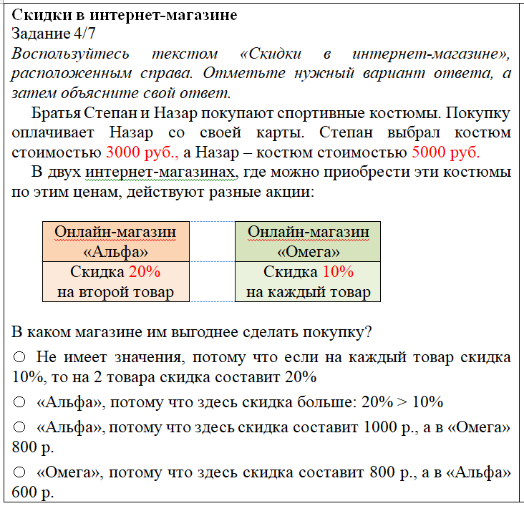
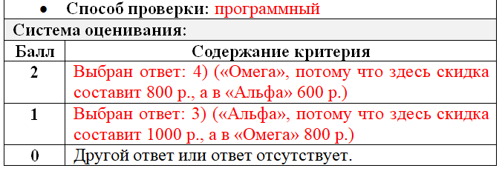
Скидки в интернет-магазине. Задание 4. Версия 2023
Ответ на вопрос дан через скидку, а не стоимость
Неверно выбран второй товар – 1 балл (ответ 3)
Ответ 1: Что происходит при увеличении числа единиц товара? За 3 скидка 30%, а за 10 – 100% а за 11? Ложная закономерность
Выбор ответов:
25%
12%
30%
32%
2 балла – 32%
1 балл – 30%

Slide 25
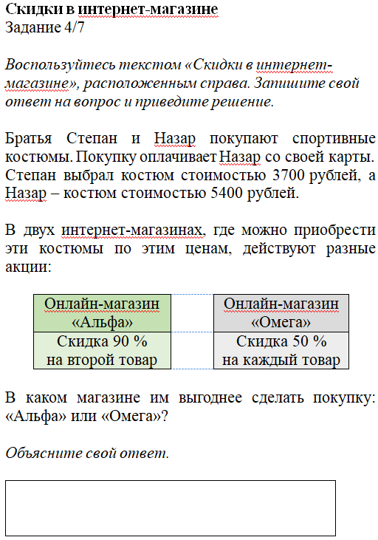
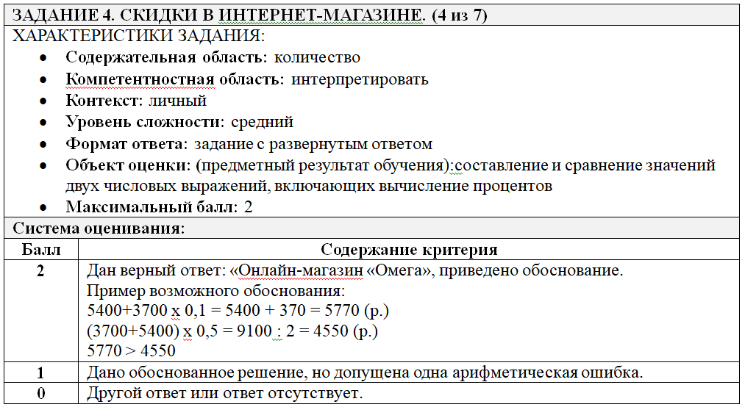
Скидки в интернет-магазине. Задание 4. Версия 2022
2 балла – 9%
1 балл – 21%
Верный ответ и нет решения – 0 баллов
Умножение на 0,9 вместо 0,1 – содержательная ошибка – 0 баллов

Slide 26
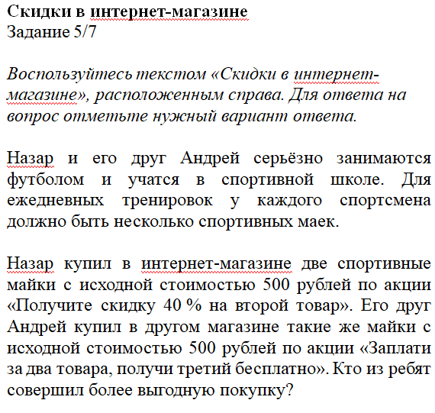
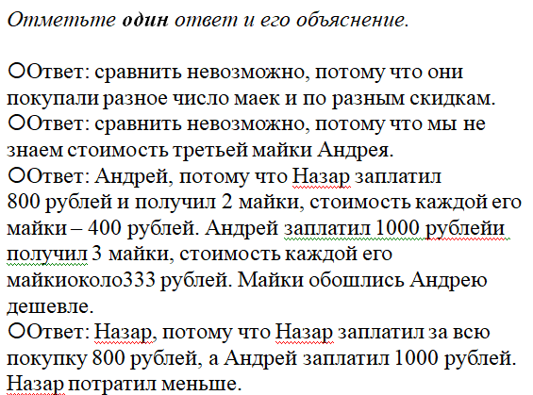
Скидки в интернет-магазине. Задание 5
2 балла – 55% (50%)
1 балл – 13% (16%)
14% (17%)
16% (17%)
55% (50%)
13% (16%)

Slide 27
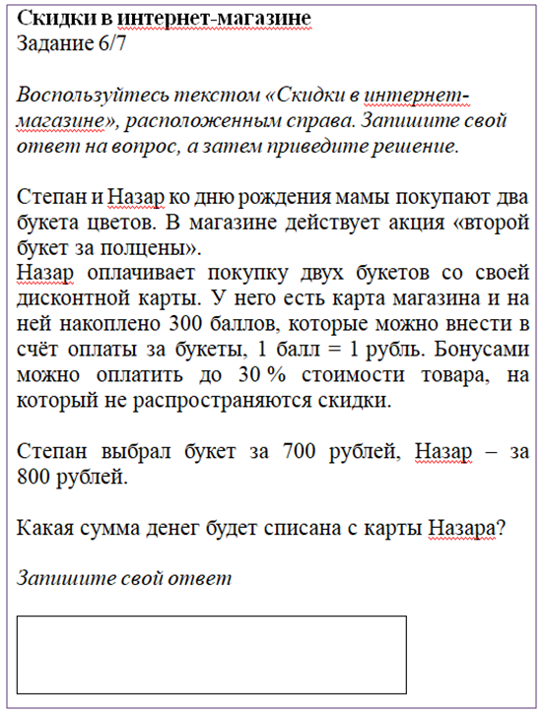
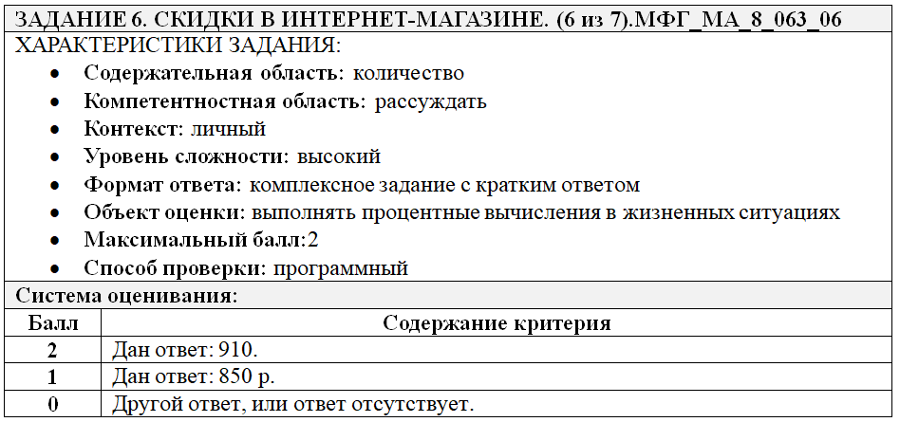
Скидки в интернет-магазине. Задание 6
2 балла – 5%
1 балл – 3,5%
Верное решение:
Неверное решение: списаны все бонусы, не учтено, что оплатить бонусами можно только 30% стоимости покупки

Slide 28
Скидки в интернет-магазине. Задание 6. Ошибки. 2023
Ошибка 1: акция «второй букет за полцены»
Ошибка 2: «второй букет» (упорядочить в соответствии с правилом, второй букет – меньший)
Ошибка 3: «30% стоимости товара, на который не распространяется скидка» (т.е. на первый букет)
Ошибка 4: «до 30% можно оплатить бонусами» (это не скидка 30%, а оплата бонусами)
Ошибка 5: «до 30% можно оплатить бонусами» (а не списать 300 баллов)
Ошибка 6: «Назар оплачивает покупку двух букетов со своей дисконтной карты»
№1. 1,5. 700+800=1500
1500-300=1200
9%
№2. 1,3,4. Сумма покупки 1500 рублей, 30% можно оплатить баллами, поэтому 1050 списано с карты
2%
№3. 2,3,5. 800:2+700=1100
1100-300=800
9%
№4. 2. 700-700*0,3+800*0,5=890 4%
№5.6. 800 - 0,3 * 800= 560
6%
№6. 0,3 * 800 = 240
4%
№6. 2,3,5. Из условия известно, что Назар купил два букета по 800 рублей. Также сказано, что 2 букет обошёлся Назару за полцены. Значит, за 2 букета он отдал бы 1200 рублей, но у него на карте есть 300 бонусов. Из задания следует, что 1 балл=1 рубль. Тогда Назар отдаст 300 баллов и получит скидку в 300 рублей. Цена без бонусов - 1200 рублей. Цена с бонусами будет равна: 1200-300=900 рублей.
3%

Slide 29
Скидки в интернет-магазине. Задание 6. Ошибки. 2022
Основные причины ошибок: чтение – анализ – планирование решения
Работа над ошибками - схема анализа и поиска своих ошибок:
1) два букета: 700 р. и 800 р.
2) акция – «второй букет за полцены» - найди в тексте: «скидка распространяется на товар с наименьшей или равно ценой» - часть решения про второй букет:
2.1. надо упорядочить товары по правилу – вторым в чеке будет букет за 700 р.
2.2. 700 : 2 = 350 р. – стоимость второго букета (букет Степана)
3) бонусы на карте - найди в условии задания: «… до 30% стоимости товара, на который не распространяются скидки» - часть решения про первый букет:
3.1. скидки не распространяются на первый товар в чеке - это букет за 800 р.
3.2. 30% его стоимости – это 800 х 0,3 = 240 р. - можно оплатить бонусами не более этой суммы
3.3. 240 < 300 – значит, списываются не все бонусы
3.4. 800 – 240 = 560 р. – стоимость первого букета (букет Назара)
4) списание стоимости двух букетов со скидками: 350 + 560 = 910 р. – будет списано с карты

Slide 30
Учебные пособия «Математическая грамотность. Сборник эталонных заданий» Выпуск 1 Части 1 (5 кл.) и 2 (7 кл). Выпуск 2 Части 1 (6 кл.) и 2 (8-9 кл.)
Комплексное и системное рассмотрение ситуации
Динамика результатов: стартовые задания – обучающие – итоговые
Развитие самоконтроля и самопроверки: ответы и решения, критерии оценивания
Метапредметные результаты: смысловое чтение, работа с информацией, критическое мышление, работа с утверждениями
Самостоятельность и креативность
Вариативность использования (урок, внеурочка, самостоятельная работа)
Математическая грамотность. Сборник эталонных заданий. Выпуск 1. Учеб. пособие. В 2-х ч. Ч. 1, Ч. 2 / [Г. С. Ковалёва и др.] ; под ред. Г.С.Ковалёвой, Л.О.Рословой. — М. ; СПб. : Просвещение, 2020. (Функциональная грамотность. Учимся для жизни)
Математическая грамотность. Сборник эталонных заданий. Выпуск 2. Учеб. пособие. В 2-х ч. Ч. 1, Ч. 2 / [Г. С. Ковалёва и др.] ; под ред. Г.С.Ковалёвой, Л.О.Рословой. — М. ; СПб. : Просвещение, 2021. (Функциональная грамотность. Учимся для жизни)

Slide 31
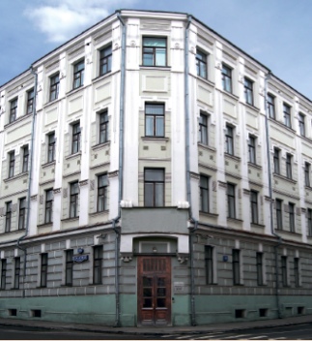
Спасибо за внимание!
Институт стратегии развития образования

